Slide 1


Assemblée générale
10 septembre 2020
Association de parents d’élèves
de l’enseignement libre
www.apel.fr
Notes:
Pensez à modifier la date de cette slide pour indiquer celle de votre AG

Slide 2
Déroulement de l’assemblée générale
Mot d’accueil du président de l’Apel
Mot du chef d’établissement
Présentation de l’Apel
AG ordinaire
Buffet
Rencontre parents-école sur les écrans
Etc.
www.apel.fr
Notes:
Cette slide doit présenter le déroulement de la rencontre : adaptez-la en fonction de ce que vous avez prévu !

Slide 3

Notes:
Vous pouvez introduire cette présentation PPT en diffusant une des vidéos proposées par l’Apel nationale (pensez à avoir des enceintes pour le son !) :
Les préjugés – vidéo disponible ici : https://www.youtube.com/watch?v=cpW5SSiDqys
(vous pouvez également la télécharger au préalable sur l’espace privé, pour ne pas dépendre d’une connexion internet : https://www.apel.fr/espace-prive/boite-a-outils/videos-de-lapel.html)
Vidéo de rentrée du président national de l’Apel (à retrouver à la rentrée sur l’espace privé du site www.apel.fr)

Slide 4

L’Apel : un mouvement national
www.apel.fr
3
Notes:
Il est indispensable de commencer par présenter rapidement le mouvement des Apel, auquel appartient votre Apel d’établissement, son histoire et le nombre d’adhérents qu’il compte.

Slide 5
Première association de parents d’élèves
L’Apel c’est…
90 ans d’histoire
plus de 950 000 adhérents
la seule association de parents reconnue par l’Enseignement catholique
Une structure fédérale avec des rôles distincts :
Apel d’établissement
Apel départementale
Apel académique
Apel nationale
www.apel.fr
Notes:
L’Apel est la plus importante association de parents d’élèves en France, avec plus de 950 000 adhérents.
La première Apel date de 1930.
Seule association officiellement reconnue par l’Enseignement catholique, elle est présente dans près de 5000 établissements.
Les Apel d’établissement adhèrent à une Apel départementale, elle-même adhérente d’une Apel académique, qui adhère à l’Apel nationale. Chacun des échelons du mouvement a un rôle particulier à jouer (animation, représentation, formation, participation au débat éducatif…).

Slide 6
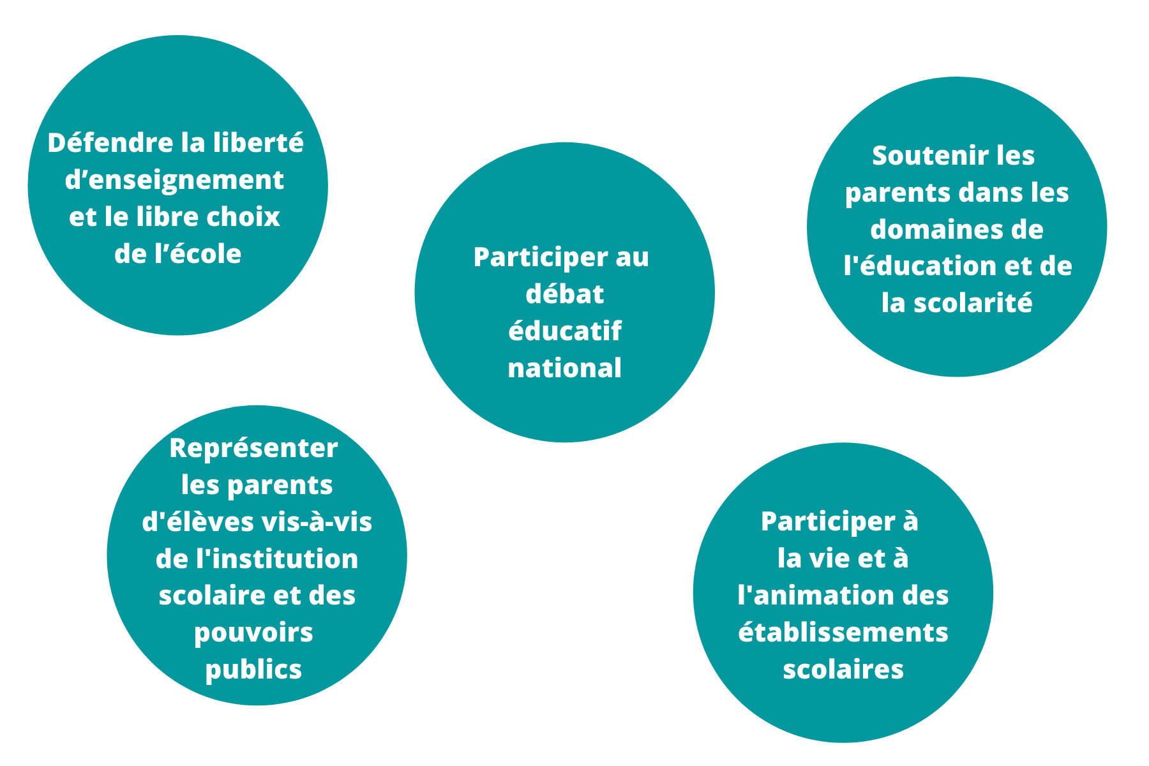
Cinq missions essentielles
www.apel.fr
Notes:
L’Apel remplit 5 missions essentielles :
Défendre la liberté d’enseignement et le libre choix de l’école ;
Représenter les parents d’élèves au sein de l’institution scolaire et des pouvoirs publics ;
Participer au débat éducatif national ;
Participer à la vie et à l’animation des établissements scolaires ;
Soutenir les parents dans les domaines de l’éducation et de la scolarité.

Slide 7
Accueillir et représenter tous les parents
« Le mouvement des Apel représente les familles qui, dans la diversité de leurs identités sociales, culturelles, politiques, philosophiques ou religieuses, ont librement choisi de confier leurs enfants
à un établissement catholique d’enseignement. »
Projet du mouvement des Apel
www.apel.fr
Notes:
Les parents qui confient leur enfant à l’Enseignement catholique font un choix délibéré et qui les engage.
Parce qu’elle est la seule association de parents d’élèves de l’enseignement libre, l’Apel a vocation à accueillir et représenter TOUS les parents.

Slide 8
Les services offerts aux parents par l’Apel
www.apel.fr
7
Notes:
Présenter les services offerts par l’Apel permettra ensuite d’expliquer le montant de la cotisation.

Slide 9

Le magazine Famille & éducation
www.apel.fr
Notes:
Diffusé tous les deux mois à l’ensemble des parents adhérents (5 numéros dans l’année), le magazine
Famille & éducation traite des questions éducatives et scolaires. Il offre des infos pratiques, conseils, témoignages et pistes de réflexion.
Les nouveaux adhérents reçoivent généralement leur premier numéro de Famille & éducation aux alentours du mois de février (le temps que leur adhésion remonte au national).

Slide 10
Le service Information et conseil aux familles
Trois domaines d’intervention :
orientation et rapprochement entre école et monde professionnel ;
école inclusive ;
réflexions éducatives.
www.apel.fr
Notes:
Le service Information et conseil aux familles œuvre dans les domaines :
de l’orientation et du rapprochement entre école et monde professionnel ;
de l’école inclusive ;
des réflexions éducatives.
Son action se déploie au niveau des Apel académiques, départementales et des Apel d’établissement, au travers de :
l’organisation d’actions à destination des parents sur les questions d’orientation, d’ateliers collectifs de jeunes (rédaction d’un CV ou d’une lettre de motivation, développement des compétences psychosociales), de visites d’entreprises, de forums des métiers, d’actions de sensibilisation (handicap, précarité, etc.).
le soutien des familles ayant un enfant à besoins éducatifs particuliers (aide à la constitution d’un dossier MDPH, relais vers des associations spécialisées, représentation dans les commissions d’orientation vers les enseignements adaptés / commission des droits et de l’autonomie des personnes handicapées, etc.).
l’accompagnement des parents pour les renforcer dans leurs compétences éducatives (conférences, cafés-rencontres, actions de sensibilisation, etc.).

Slide 11

La plateforme téléphonique Apel service
Une équipe de professionnels à votre écoute, pour répondre à tous types de questions éducatives
Appel non surtaxé
Anonymat et confidentialité
www.apel.fr
Notes:
Les écoutants de la plateforme téléphonique sont des professionnels (psychologues, éducateurs spécialisés, conseillers scolaires). Ils sont joignables pour répondre à tous types de questions éducatives :
au 01 46 90 09 60
le lundi, mercredi, jeudi et vendredi de 9h à 18h
et le mardi de 14h à 19h
Ils écoutent les parents en respectant leur anonymat et répondent à leurs questions, en toute confidentialité.
Appel sans surcoût (gratuit depuis un poste fixe ou un téléphone portable).

Slide 12

Le site www.apel.fr
www.apel.fr
Notes:
Le site www.apel.fr permet à tous les parents de se tenir informés de l’actualité éducative et scolaire, ainsi que de l’actualité de l’Apel. Il propose des témoignages d’experts, des activités pour les enfants sous la forme de tutoriels, etc.
Inscrivez-vous à la newsletter mensuelle pour vous tenir au courant des nouveautés !
Le site est complété par une présence sur les réseaux sociaux :
Facebook
https://www.facebook.com/pg/Apelnationale/
Twitter
https://twitter.com/Apelnationale
Pinterest
https://www.pinterest.fr/apelnationale/
Et une chaine Youtube
https://www.youtube.com/user/apelnationale

Slide 13

Les Rencontres parents-école
www.apel.fr
Notes:
Une rencontre parents-école, c’est un temps d’échange entre adultes de la communauté éducative, sur une thématique éducative donnée, autour d’un animateur formé à la méthodologie développée par l’Apel nationale.
Les thèmes proposés sont propices à la réflexion et aux débats : l’autorité, la motivation, la différence, l’orientation, le harcèlement, la transmission, les écrans…
A (nom de votre établissement), nous avons déjà organisé / envisageons d’organiser des RPE sur les thèmes de…
(Les Apel d’établissement peuvent organiser ces rencontres, en lien avec leur chef d’établissement, avec l’aide de leur Apel départementale.)

Slide 14

Le réseau d’animation pastorale
www.apel.fr
Notes:
Le réseau d’animation pastorale (RAP) de l’Apel est un réseau national, qui accompagne et soutient la mise en place d’initiatives dans les établissements.
A (nom de votre établissement), le délégué RAP est à l’origine de la mise en place de la prière des mères le mardi matin, de la participation au concours de crèches organisé par l’Apel départementale, du bol de riz pendant la Semaine sainte, du soutien à l’opération Espoir Irak, la distribution du livret de Carême, (personnalisez avec vos actions)…

Slide 15
La cotisation à l’Apel
www.apel.fr
14

Slide 16
La cotisation à l’Apel
une et indivisible
portée sur la facture de scolarité et réglée en une fois
www.apel.fr
Notes:
La cotisation à l’Apel :
est une et indivisible
est portée sur la facture de scolarité et réglée en une fois (sur la première facture de l’année) >> légalement la cotisation à une association ne peut être perçue qu’en une fois
finance les actions menées à tous les échelons du mouvement >> cf slide suivante

Slide 17
La cotisation finance…
Les actions menées par l’Apel aux différents échelons du mouvement :
  établissement
  département
  académie
  national
Les services offerts à l’ensemble des parents
www.apel.fr
Notes:
Les actions menées par l’Apel au sein de l’établissement : pot d’accueil des nouveaux parents, organisation de la conférence sur le sommeil, vin chaud offert au marché de Noël, la nouvelle aire de jeux dans la cour, etc. (personnalisez en indiquant vos actions) ;
Les actions menées aux niveaux de l’Apel départementale de… / de l’Apel académique de… : formations, conférences, colloques, etc. (illustrez ici d’exemples précis qui vous auront été donnés par votre Apel départementale/académique)
Les services offerts à l’ensemble des parents par l’Apel nationale : abonnement au magazine Famille & éducation, actions du service Information et conseil aux familles, plateforme téléphonique Apel service, site www.apel.fr ;
Les actions menées par l’Apel nationale : congrès, petit-déjeuner débat, formation des cadres du mouvement, animation de réseau, etc.
Toutes ces actions ont un coût, c’est la raison pour laquelle la cotisation participe au financement de l’action des différents échelons du mouvement.
Par ailleurs, en cotisant à l’Apel, vous êtes représentés auprès des différentes instances de l’Enseignement catholique, mais aussi auprès des pouvoirs publics : lorsque le président de l’Apel de notre établissement va négocier avec le maire au sujet des transports scolaires, il a les X familles adhérentes de notre établissement derrière lui. C’est vrai à chacun des échelons du mouvement : ainsi, lorsque le président national de l’Apel négocie avec le ministre de l’Education nationale, il a derrière lui 950 000 adhérents – dont vous faites partie.

Slide 18
Votre Apel d’établissement
www.apel.fr
17

Slide 19
Présentation de l’équipe
Mettez ici un trombinoscope des membres de l’équipe, en les présentant par fonction.
… tous sont bénévoles (= non rémunérés) !
www.apel.fr
Notes:
L’Apel, c’est une équipe de parents bénévoles engagés dans la vie et l’animation de (indiquer le nom de votre établissement).
Cette équipe est composée de :
…, président
…, vice-président
…, trésorier
…, secrétaire
…, membre du conseil d’administration
…, correspondant ICF
…, délégué du réseau d’animation pastorale
Etc.
Préciser que les bénévoles aux différents échelons du mouvement ne sont pas rémunérés (aucun d’entre eux ! Pas même au sein de l’Apel nationale)

Slide 20
Organisation du travail de l’équipe
Personnalisez en fonction de votre organisation
Commission cantine ;
Commission fête de l’école ;
Commission parents correspondants (suivi et formation des PC);
Commission réflexions éducatives (organisation de RPE, Conférences, etc.) ;
Etc.
www.apel.fr
Notes:
Pour pouvoir mettre en œuvre ses actions, l’équipe est organisée en commissions (détaillez en fonction de votre organisation) :
La commission cantine (qui sert à…) ;
La commission fête de l’école ;
La commission parents correspondants (qui assure la formation et suivi des parents correspondants) ;
La commission réflexions éducatives (qui organise des RPE et conférences) ;
Etc.

Slide 21
Bénévole Apel : pourquoi pas vous ?
Merci à tous les bénévoles,
qu’ils soient membres du CA
ou qu’ils nous aident ponctuellement !
Vous souhaitez vous associer à nos actions ?
N’hésitez pas à nous rejoindre !
www.apel.fr
Notes:
Au-delà des membres du conseil d’administration, l’Apel, ce sont aussi des parents bénévoles qui nous aident plus ou moins ponctuellement, et sans qui nos actions ne pourraient voir le jour :
Merci à eux !
Si vous souhaitez nous rejoindre, proposer votre aide ou des idées d’actions, n’hésitez pas à vous manifester auprès de l’équipe !

Slide 22
Assemblée générale ordinaire
www.apel.fr
21

Slide 23
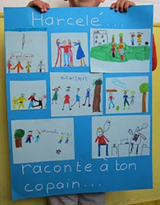

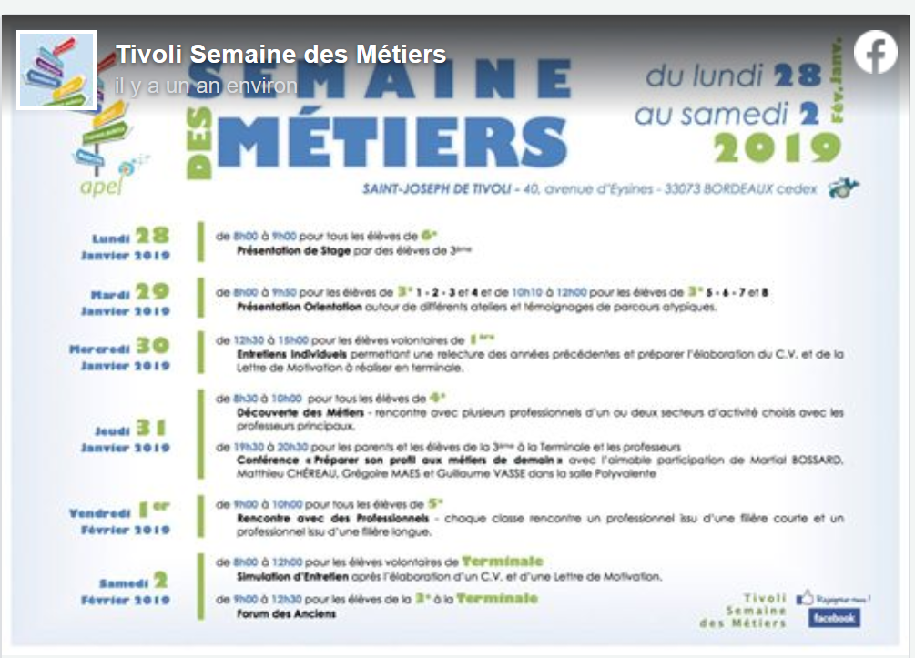

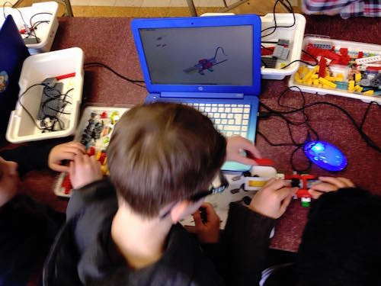
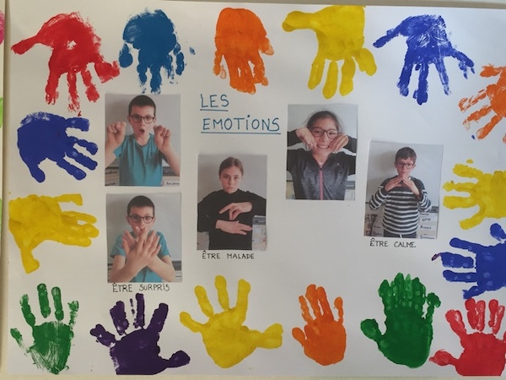
Rapport d’activité
www.apel.fr
Notes:
Présentez de manière illustrative les actions menées pendant l’année: photos, dessins, mots clés, symboles… N’hésitez pas à utiliser plusieurs slides pour valoriser les actions et leur réussite.
Photos des évènements auxquels l’Apel a pris part : café de rentrée, sapin de Noël, bibliothèque animée par des parents, semaine des Apel, voyage scolaire, etc.
Dessins/réalisations des enfants pour illustrer des temps forts de l’année, Noël, partage de carême, …
Images/dessins pour illustrer les représentations au conseil de classe, auprès du chef d’établissement, auprès des instances départementales,
Photos des équipements ayant reçu un financement de l’Apel (cours, équipement numérique, etc.)

Slide 24
Rapport d’activité
Listez ici de façon exhaustive les actions menées pendant l’année
www.apel.fr
Notes:
Présentez de façon exhaustive les actions menées, par exemple :
Accueil des nouveaux parents lors du café de rentrée
Formation et coordination de l’équipe de parents correspondants qui vous représente au conseil de classe
Animation du BDI Orientation
Organisation de la Rencontres parents-école sur les écrans
Organisation de la Semaine des Apel sur le thème « S’engager pour l’Homme et la planète »
Fête de l’école
Forum des métiers
Action de sensibilisation aux besoins éducatifs particuliers (par exemple, conférence sur les troubles dys…)
Participation au financement de…
Représentation au conseil d’établissement (expliquer à quoi il sert), en conseil de discipline, au sein de l’association de gestion de l’établissement (Ogec ou autre) vis à vis des élus locaux (illustrer le pourquoi de ces liens)…
Etc.

Slide 25
Rapport d’activité
SEMAINE DES APEL 20…
16 mars : soirée des métiers sur l’environnement
20 mars : animation chapelle autour des semis (lien entre le Carême et l’environnement)
Avec la commission environnement collège-lycée :
  collecte de bouchons de bouteille en faveur d’une association qui soutient des actions pour améliorer le quotidien des enfants hospitalisés ;
  sensibilisation au gaspillage : collecte du pain non consommé pendant une semaine et exposition dans la cantine dans un baril transparent.
www.apel.fr
Notes:
Un exemple détaillé : actions mises en place dans le cadre de la Semaine des Apel : reprise du visuel national + quelques lignes de présentation de ce qui a été organisé.

Slide 26
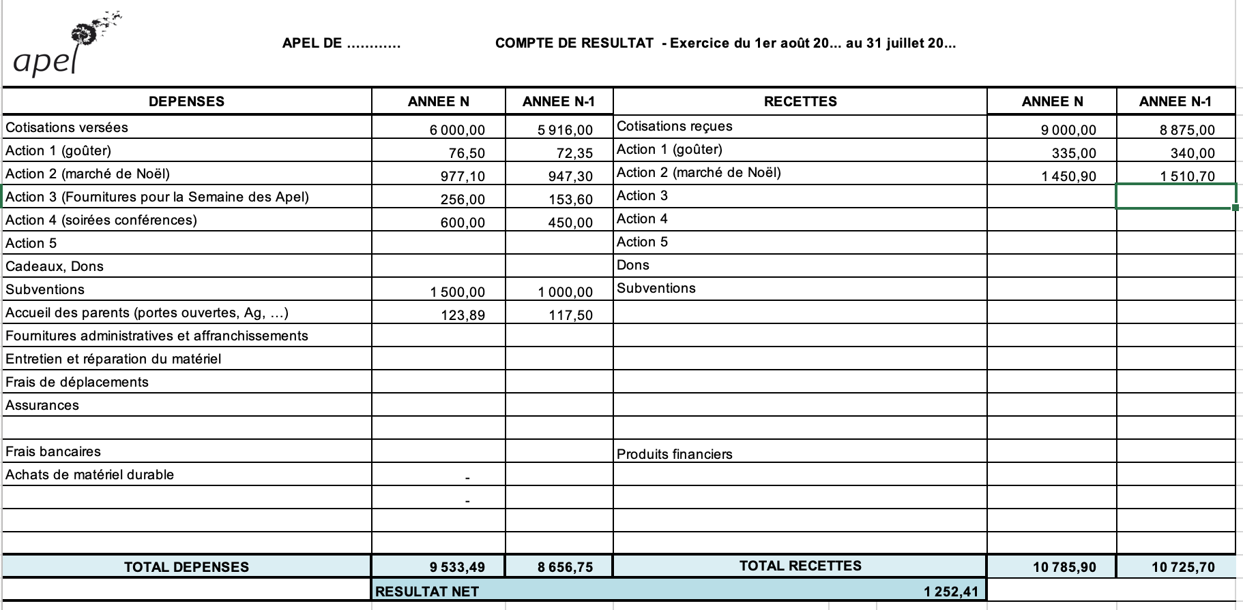
Rapport financier : compte de résultat
www.apel.fr
Notes:
Le rapport financier doit comporter deux éléments:
Le compte de résultat : c’est la présentation des recettes et des dépenses réalisées pendant l’année ;
Une situation patrimoniale : c’est la présentation des soldes des comptes (bancaires, épargne,…) à la fin de l’exercice réalisé, en parallèle au solde des comptes de l’année précédente.
Le rôle du trésorier est de présenter les faits saillants et de donner les éléments explicatifs pour que tous les adhérents aient une claire compréhension de ce qui est le miroir financier des actions réalisées.
Les deux tableaux donnés en exemple font partie du modèle de tenue de compte téléchargeables sur l’espace privé : https://www.apel.fr/espace-prive/apel-detablissement/les-fonctions/le-tresorier.html
Attention : selon les statuts-types, l’exercice social prend fin le 31 juillet. C’est donc à cette date qu’il faut arrêter vos comptes.

Slide 27
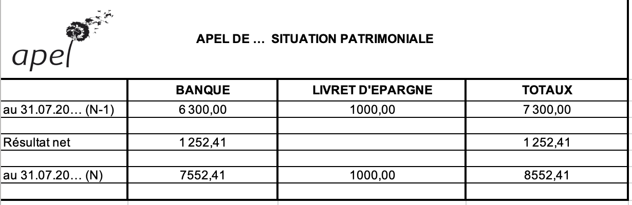
Rapport financier : situation patrimoniale
www.apel.fr
Notes:
Une saine gestion de l’association implique de disposer d’un à deux ans (maximum !) de trésorerie.

Slide 28
Approbation des comptes
Approbation des comptes :
Contre :
Abstentions :
Pour :
www.apel.fr
Notes:
L’approbation des comptes a lieu juste après leur présentation.
Les modalités de vote doivent être conformes aux statuts (qu’il s’agisse des comptes, des candidats administrateurs, etc.).

Slide 29
Projets de l’année / Rapport d’orientations
Pour l’année à venir :
…
…
…
www.apel.fr
Notes:
Présenter les projets de l’année répond à un double objectif :
Recueillir l’accord des adhérents sur les orientations, les projets que l’association se propose de mettre en œuvre pour l’année qui vient ;
Et, par la même occasion, souder les parents autour de ces projets, mobiliser, et faire appel aux bonnes volontés pour venir étoffer les équipes.
La base de votre présentation pourra reprendre les sujets présentés dans le rapport d’activité, dans la mesure ou certaines actions sont reconduites une année après l’autre, mais aussi les nouveautés que votre équipe projette de mettre en place (par exemple, des aides d’investissement exceptionnelles pour des équipements numériques, un aménagement de cour, etc.)

Slide 30
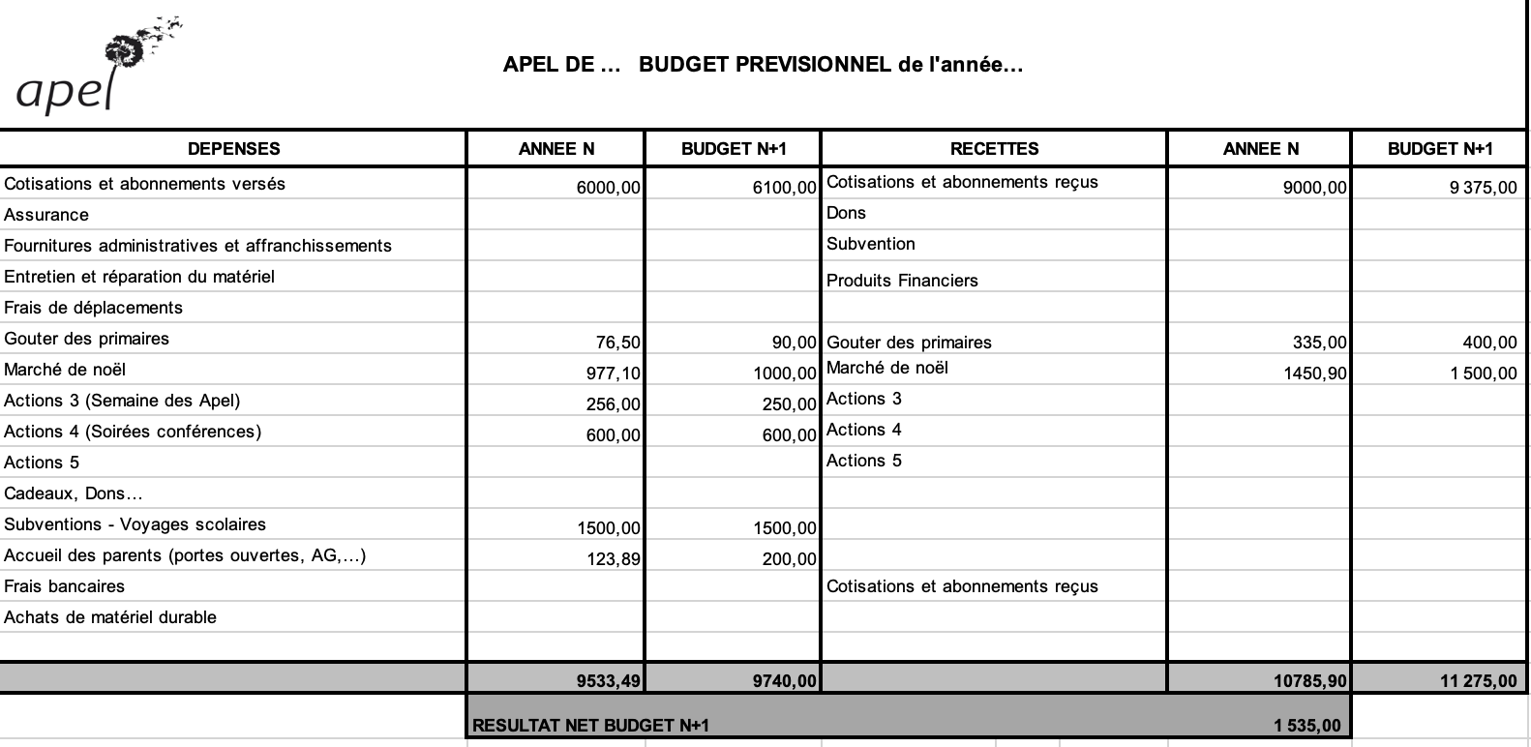
Budget prévisionnel
www.apel.fr
Notes:
Le budget prévisionnel doit reprendre la même forme que la présentation du compte de résultat :
Il doit faire apparaitre la projection financière pour les actions reconduites d’une année à l’autre (par exemple, les dépenses recettes pour l’organisation d’un lot ou de la fête de fin d’année ne vont pas beaucoup varier d’une année à l’autre);
Il faut également faire apparaître les nouveaux projets. Ce seront des nouvelles actions pour lesquelles il n’y aura pas forcément de référence antérieure.
Le budget prévisionnel intègre le montant de la cotisation (et son éventuelle augmentation).
Le rôle du trésorier est de présenter les faits saillants et d’expliquer sur quels éléments reposent ce budget prévisionnel proposé par le conseil d’administration.
Le tableau donné en exemple fait partie du modèle de tenue de compte téléchargeables sur l’espace privé : https://www.apel.fr/espace-prive/apel-detablissement/les-fonctions/le-tresorier.html

Slide 31
Vote du budget prévisionnel
Vote du budget prévisionnel :
Contre :
Abstentions :
Pour :
www.apel.fr
Notes:
Le vote du budget prévisionnel a lieu immédiatement après sa présentation.

Slide 32
Élection du conseil d’administration
Nombre de sièges à pourvoir : …
- Candidat(e) 1 : Sébastien Dupont
- Candidat(e) 2 : Sarah Durand
- Candidat(e) 3 : xxx
- Etc.
www.apel.fr
Notes:
Quelques rappels :
Faites le point en conseil d’administration avant l’AG, avec vos statuts, pour annoncer le nombre de sièges à pourvoir.
Certaines Apel lancent l’appel à candidature avant l’AG, ce qui leur permet d’annoncer à l’avance les candidatures.
L’usage est que chaque candidat puisse se présenter (rapidement), et éventuellement exposer ses motivations pour siéger au conseil d’administration.
Le vote se fait toujours à bulletin secret.
Pour mémoire, c’est le CA qui, une fois constitué, désigne en son sein le bureau, composé d’un président, un trésorier, un secrétaire… L’AG ne vote donc pas directement pour untel en tant que président ou trésorier, elle élit les membres du CA.

Slide 33
Et maintenant…
www.apel.fr
32
Notes:
La fin de l’assemblée générale sera marquée par un moment de convivialité (pot, repas), le début d’une conférence sur un thème qui préoccupe les parents ou encore une Rencontre parents-école…

